Slide 1

Red interna Turicun
Manual

Slide 2
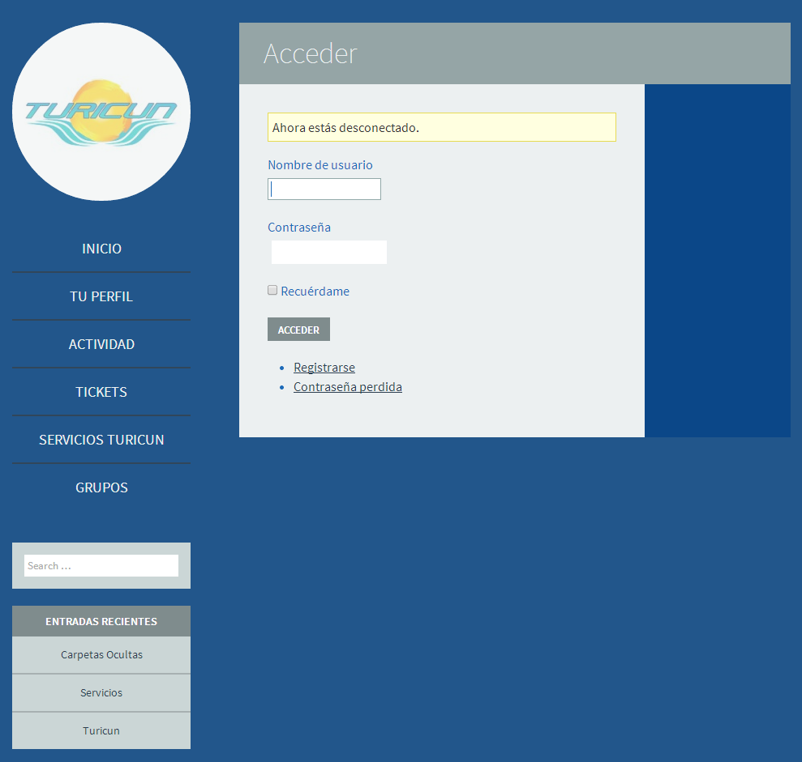
Al entrar a la pagina esta es la primera ventana que se muestra, para poder ver el contenido de la pagina se necesita tener usuario y contraseña para ello el primer paso es registrarse.
Damos clic en la palabra registrarse.

Slide 3
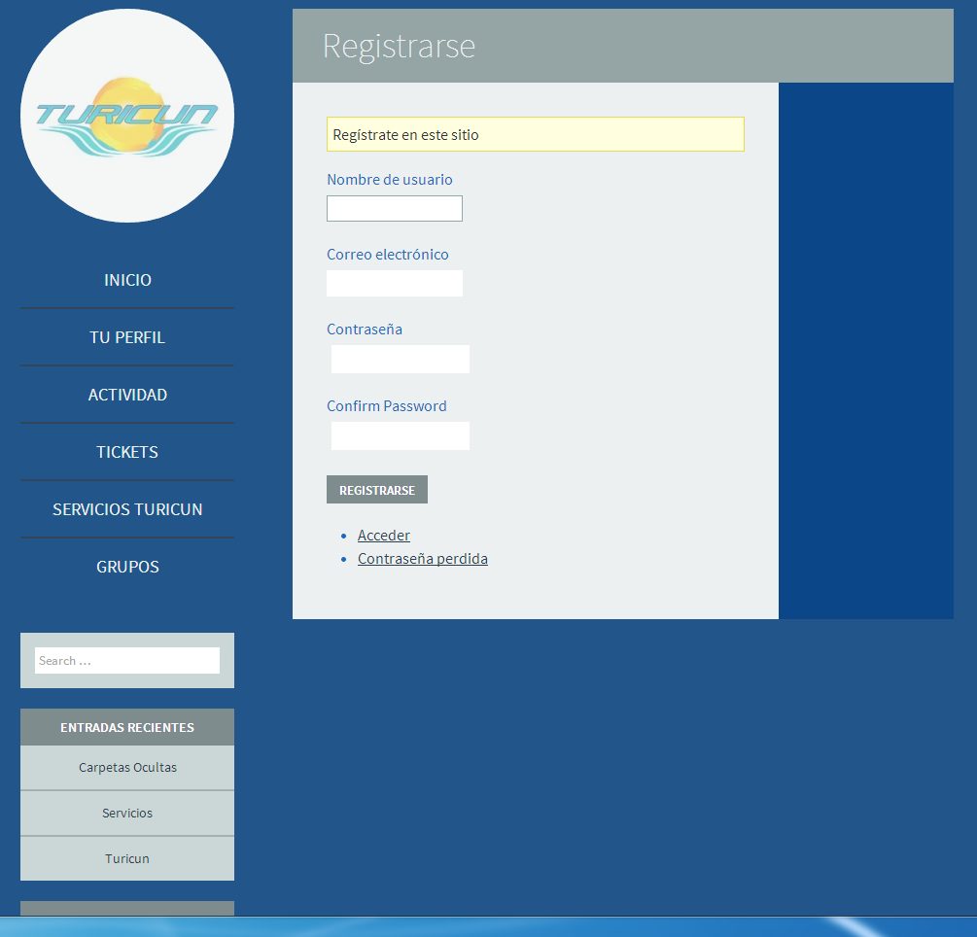
En esta ventana, tienes que rellenar los campos con los datos que se te piden:
Nombre de usuario(Con este podrás entrar a la pagina)
Correo electrónico(De la empresa)
Contraseña(Repite 2 veces)
Al rellenar todos los datos requeridos vamos a dar clic en el botón de Registrarse.
Si el registro falla se debe a que algún dato esta mal proporcionado, revisa y vuelve a intentar.

Slide 4

Una muestra de los datos proporcionados para realizar el registro.
Al completar todos los datos damos clic en registrarse para completar el registro y continuar para ingresar con nuestro usuario que acabamos de crear.

Slide 5

Al completar el proceso aparecerá un mensaje de registro completo ahora puedes iniciar sesión.
Con el registro hecho ya tenemos usuario y contraseña,
procedemos a ingresarlos y damos clic en acceder.

Slide 6
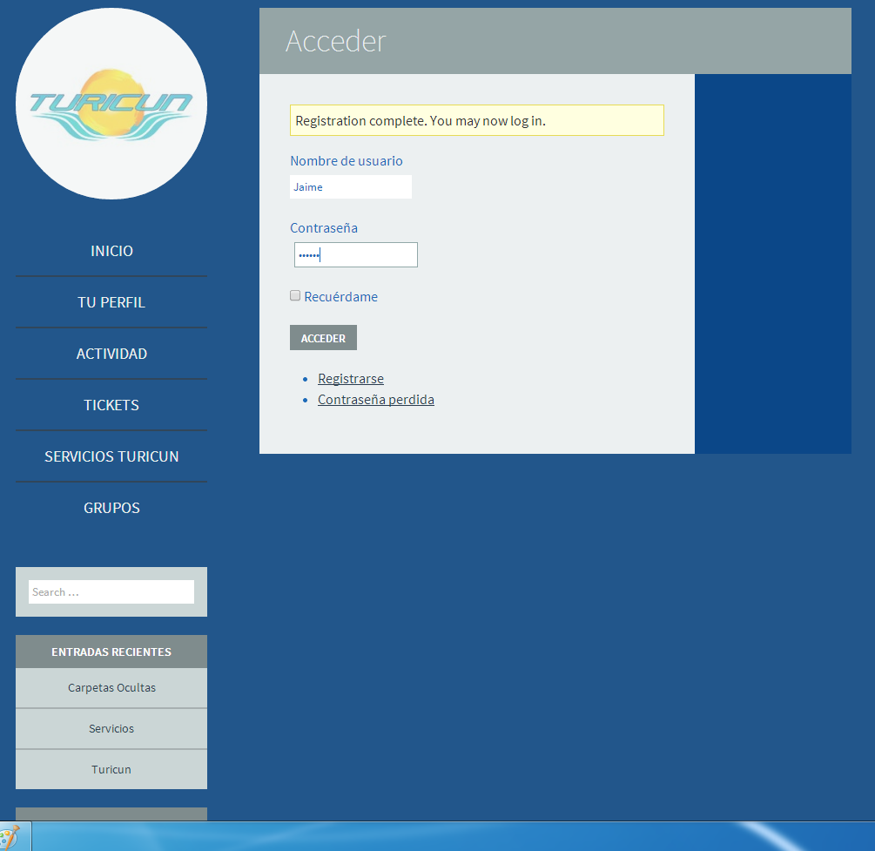
Ejemplo de ingreso de usuario y contraseña.
Si aparece algún error revisa los datos e inténtalo de nuevo.

Slide 7
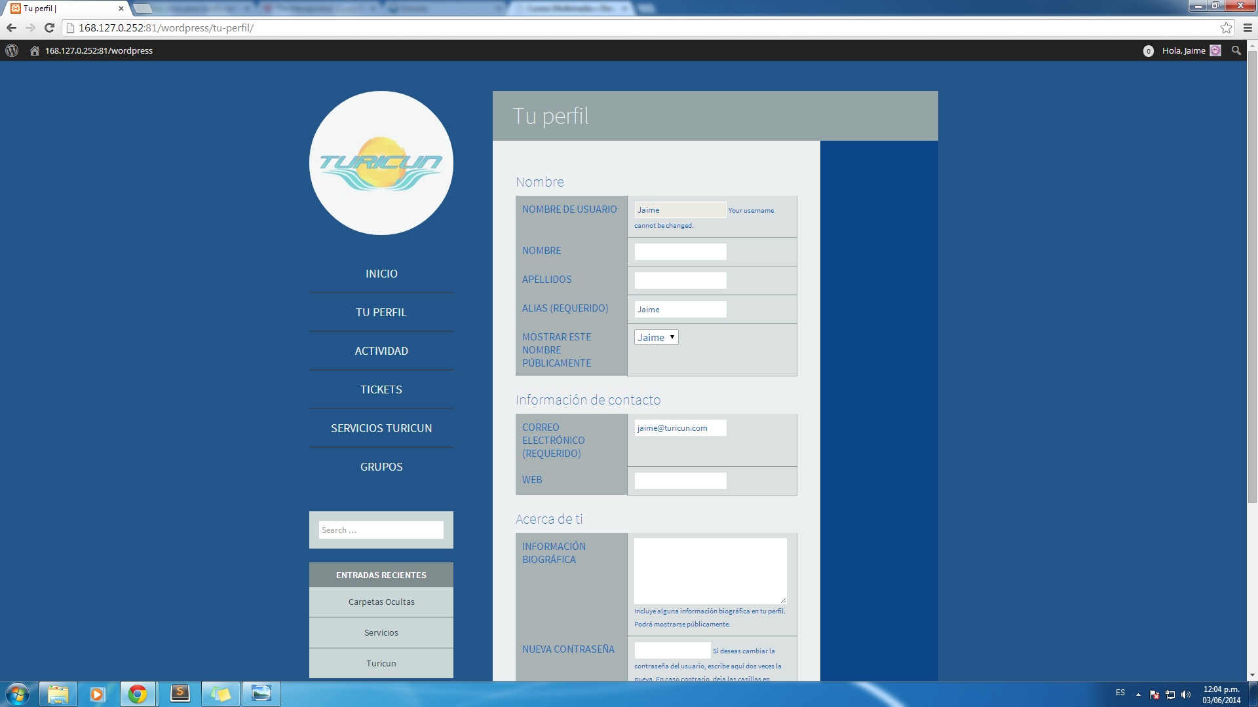
Al ingresar la primera ventana que veras es la de tu perfil. En esta sección puedes cambiar tu correo, contraseña entre otros.
Para poder ver el contenido de la pagina debes dar clic en la palabra inicio en la parte superior-izquierda abajo del logo de Turicun.
Esta sección contiene las noticias o anuncios mas relevantes de la empresa estos aportes son hechos por los administradores de la pagina.

Slide 8
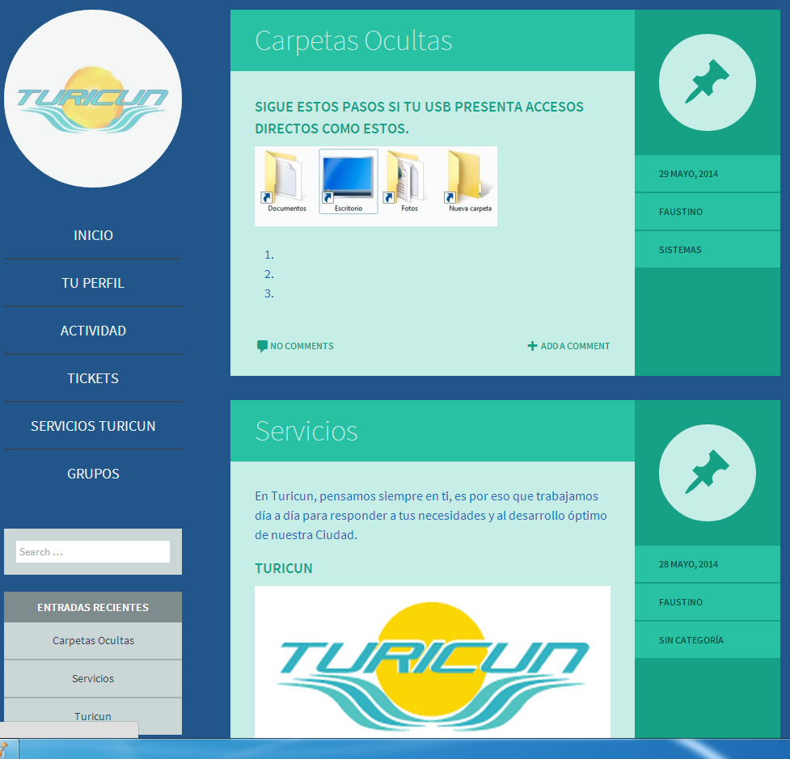
Sección: Inicio contiene las noticias o avisos mas nuevos de la empresa.

Slide 9
En la sección de PERFIL contiene tus datos de usuario, los cuales puedes actualizar.

Slide 10
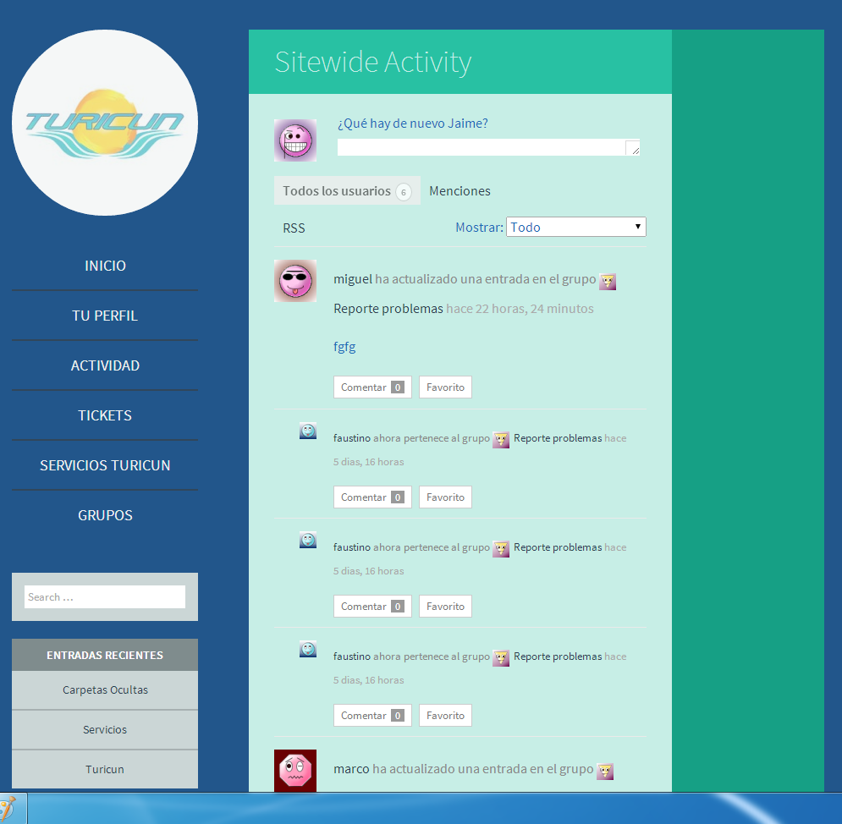
En la sección de ACTIVIDAD contiene los comentarios de los usuarios del grupo, es un muro
tipo Facebook donde se ve las publicaciones de los demás usuarios.

Slide 11
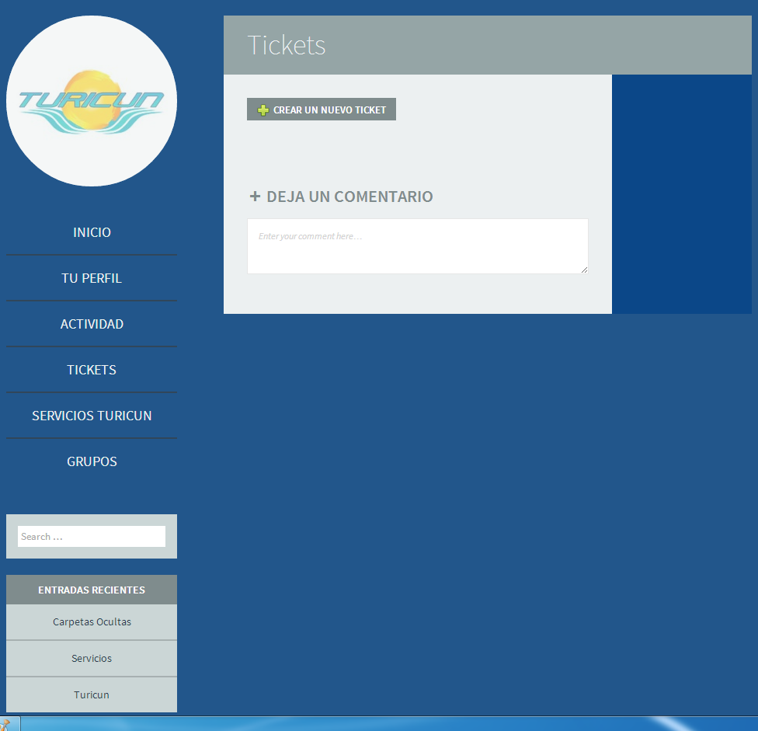
En la sección de TICKETS tu puedes mandar una petición al área de sistemas sobre algún
problema o duda, esto se utilizara para tener evidencia de lo que se pidió.
Los tickets tendrán dos estados:
Abierto: Cuando el problema aun no se soluciona.
Cerrado: Cuando el problema ya se soluciono o se atendió lo que se requería.

Slide 12
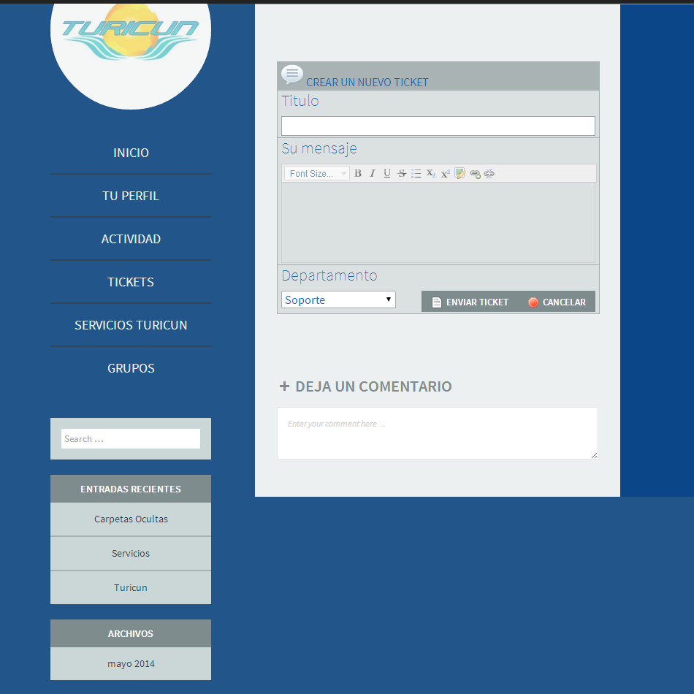
Crear un ticket es sencillo, das clic en crear ticket y se te pedirá:
Titulo: Es el titulo del problema o duda que reportas.
Su mensaje: Aquí explicaras y darás detalles de tu problema o duda.
Departamento: Elige el departamento al cual perteneces.
Dar clic en enviar Ticket para que lo reciban y se guarde.

Slide 13
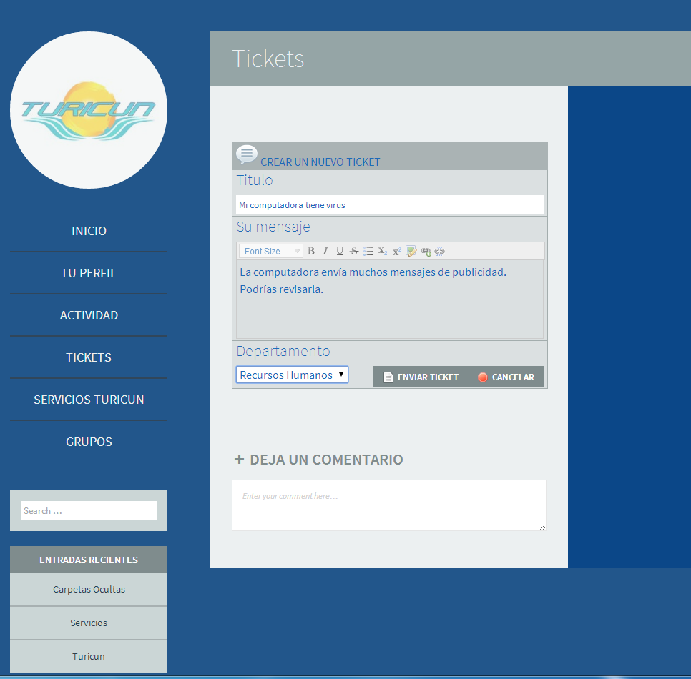
Ejemplo de la creación de un Ticket donde se pone un Titulo al problema que se reporta, se detalla el mensaje, luego se especifica el área a la cual pertenecemos, al final se da clic en ENVIAR TICKET.

Slide 14
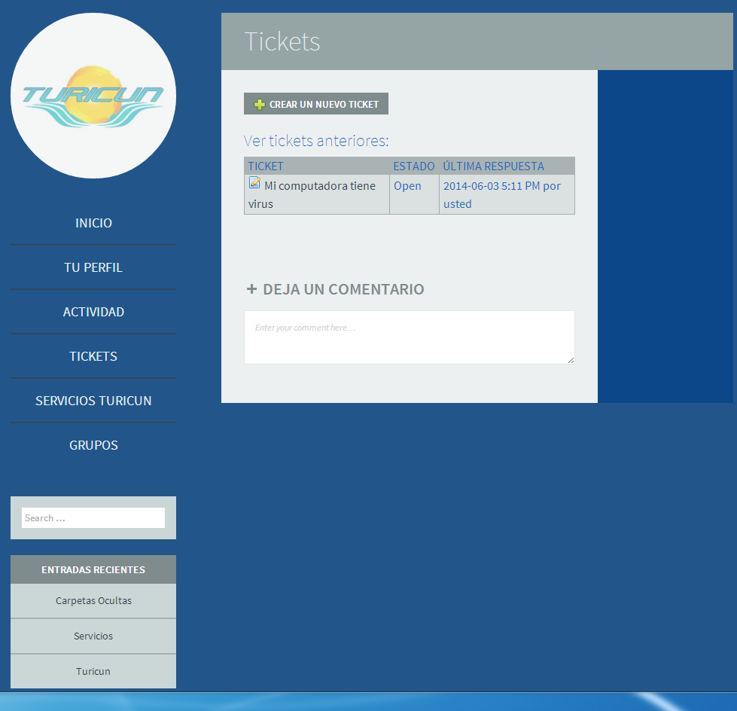
Así se vera el ticket después de enviarlo.
Donde puedes ver el titulo que le pusiste al ticket, el estado del mismo, la fecha y hora cuando se envió.

Slide 15
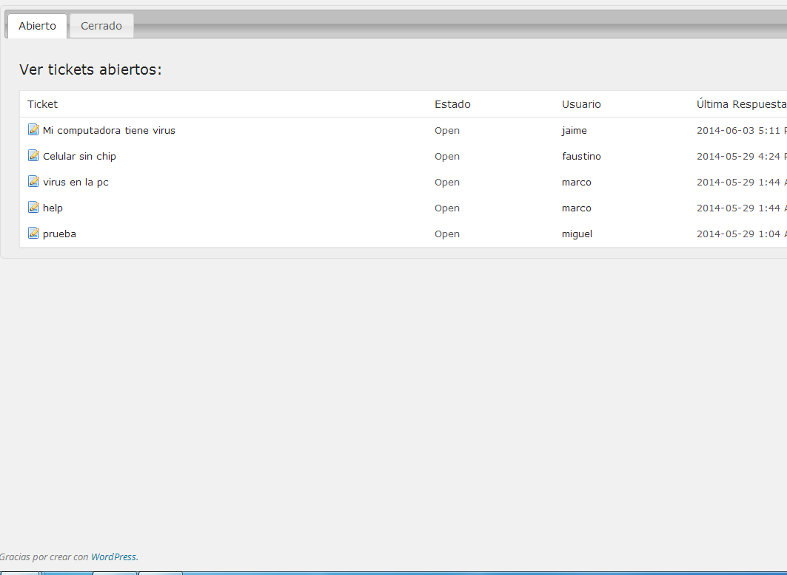
En el área de sistemas tienen un registro de todos los Tickets que han recibido.

Slide 16
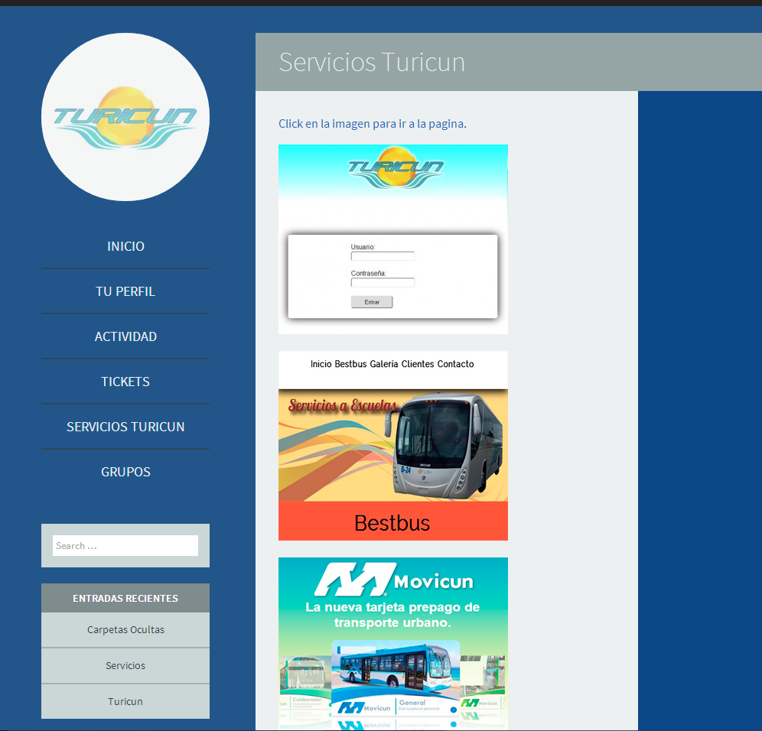
En la sección de SERVICIOS TURICUN se encuentran algunas paginas de proyectos en desarrollo del área de sistemas, puedes dar clic en la imagen para ver la pagina.

Slide 17
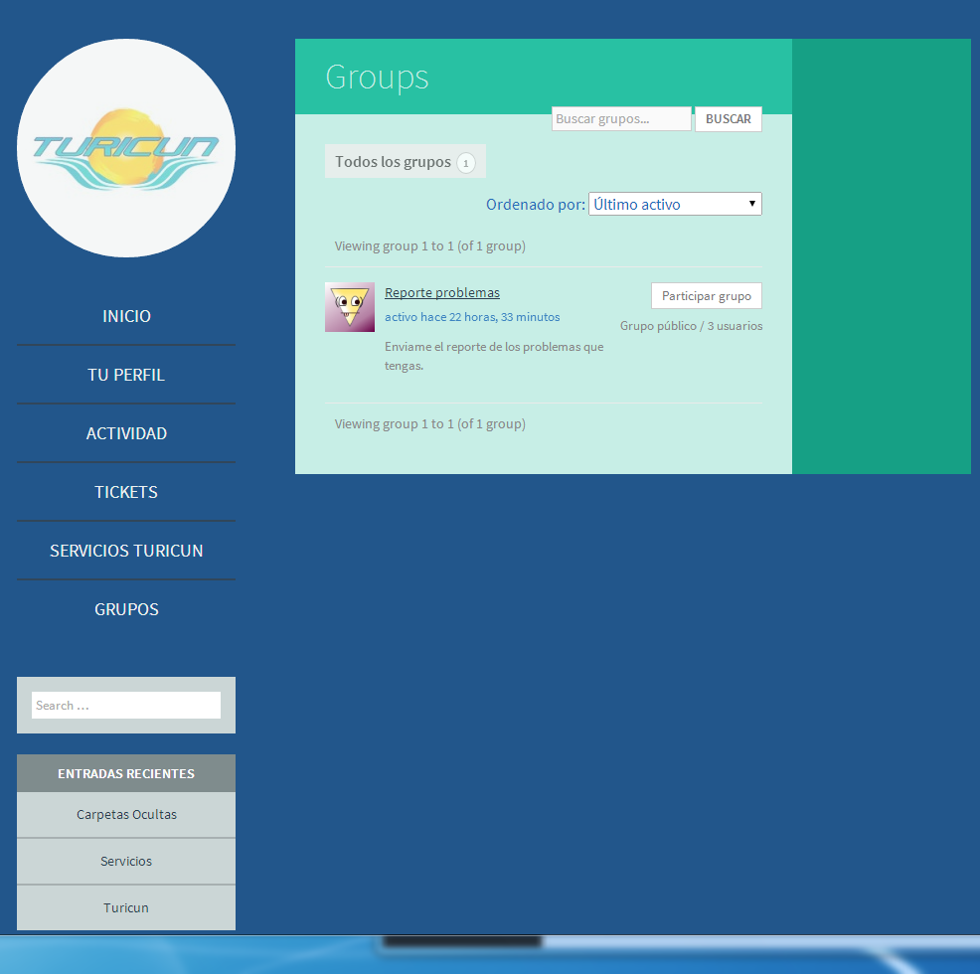
En la sección de Grupos se encuentra un foro donde podrás crear temas de discusión, será una sección para que discutir problemas o manejar proyectos ya que se puede participar y recibir las notificaciones de todos los que pertenecen a ese grupo.
Si te inscribes al grupo recibirás las notificaciones de los demás miembros y al dejar su comentario podrás enterarte de como va el proyecto o en que términos quedo para poder darle seguimiento.

Slide 18
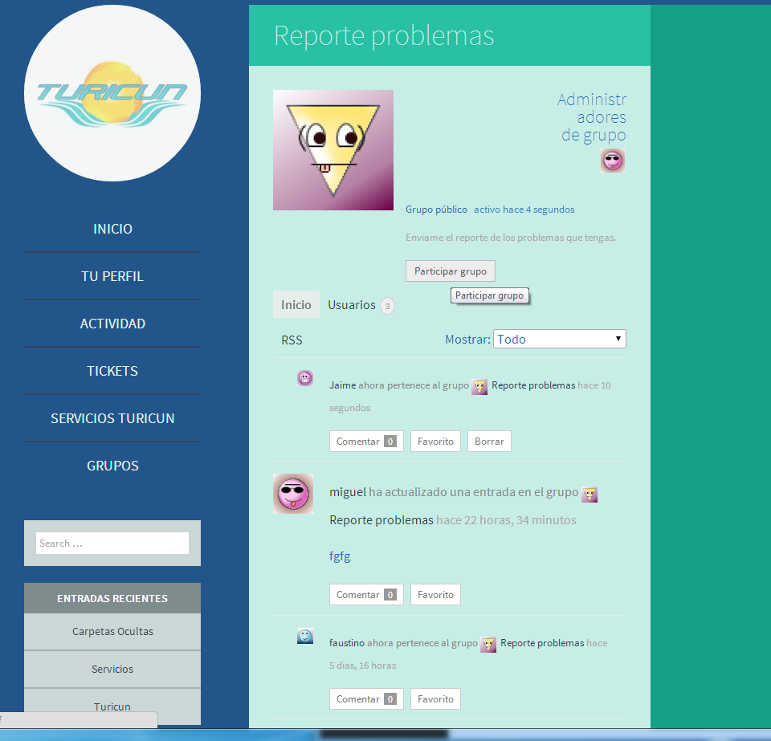
A continuación se muestra un grupo donde puedes participar para poder hacerlo tienes que unirte al grupo para ello primero visualizamos el nombre del grupo al que queremos unirnos aquí vemos un ejemplo con el grupo llamado Reporte problemas:
Damos clic encima del nombre del grupo y nos abrirá la actividad que hay en el grupo los comentarios y opiniones de los demás miembros del grupo.

Slide 19
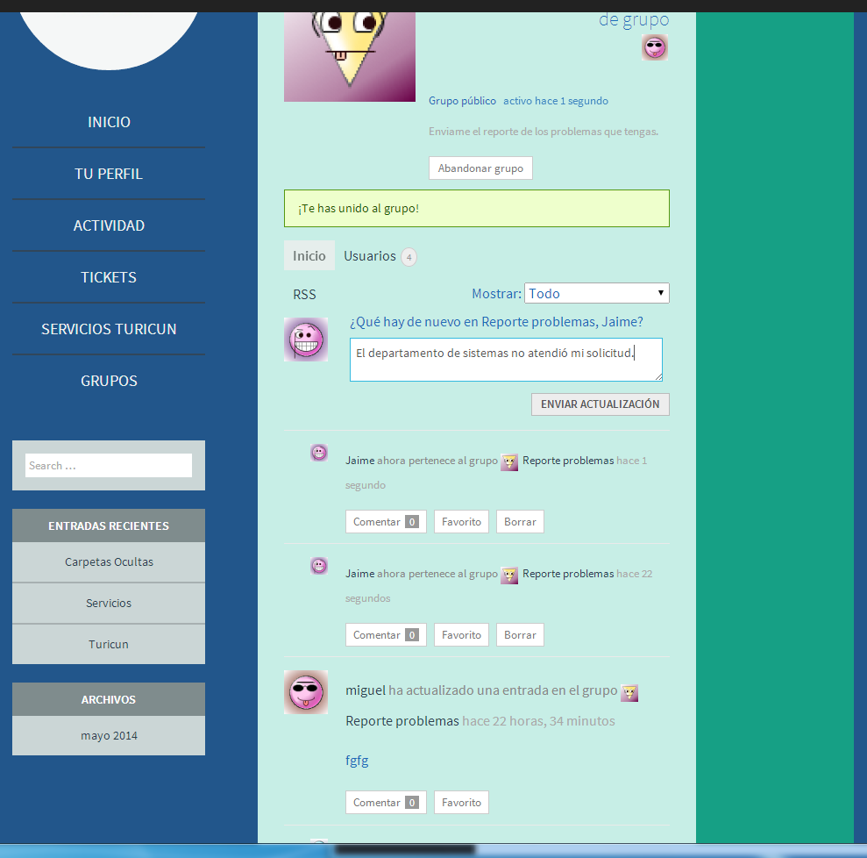
Este grupo puede ser visto por cualquier persona registrada en la pagina pero también puede haber grupos privados donde la información solo podrá ser
vista por los miembros del grupo y estos tendrían que ser aprobados para poder acceder al grupo. Si queremos participar damos clic en Participar Grupo y nos uniremos y podremos dejar nuestro comentario, que podrá ser leído por los demás integrantes del grupo.

